Slide 1




BÀI 11 T1
NƯỚC MỸ VÀ TÂY ÂU TỪ NĂM 1945 ĐẾN NĂM 1991

Slide 2
Quý thầy cô có nhu cầu về các bài giảng PowerPoint và giáo án word lịch sử từ khối 6-12.
Vui lòng liên hệ số điện thoại 0981457911 (cũng là số Zalo).
Ngoài ra còn hỗ trợ về SKKN, biện pháp thi GVG và thao giảng, chuyên đề.
Page: https://www.facebook.com/groups/baigianglichsu
BÀI 11: NƯỚC MỸ VÀ TÂY ÂU
TỪ NĂM 1945 ĐẾN NĂM 1991
1. Nước Mỹ từ năm 1945 đến năm 1991.

Slide 3
Quý thầy cô có nhu cầu về các bài giảng PowerPoint và giáo án word lịch sử từ khối 6-12.
Vui lòng liên hệ số điện thoại 0981457911 (cũng là số Zalo).
Ngoài ra còn hỗ trợ về SKKN, biện pháp thi GVG và thao giảng, chuyên đề.
Page: https://www.facebook.com/groups/baigianglichsu
MỤC | NỘI DUNG
Chính trị
- Duy trì nền dân chủ tư sản với chế độ hai đảng thay nhau cầm quyền (Đảng Dân chủ và Đảng Cộng hoà).
- Thực hiện chính sách đối nội nhất quán và chính sách đối ngoại với trọng tâm là Chiến lược toàn cầu,...
- Từ những năm 70 của thế kỉ XX, Mỹ tìm cách cải thiện quan hệ với Liên Xô (hạn chế chạy đua vũ trang) và với Trung Quốc (Tổng thống Ních-xơn thăm Trung Quốc).
Năm 1989, Mỹ và Liên Xô cùng tuyên bố chấm dứt Chiến tranh lạnh.

Slide 4
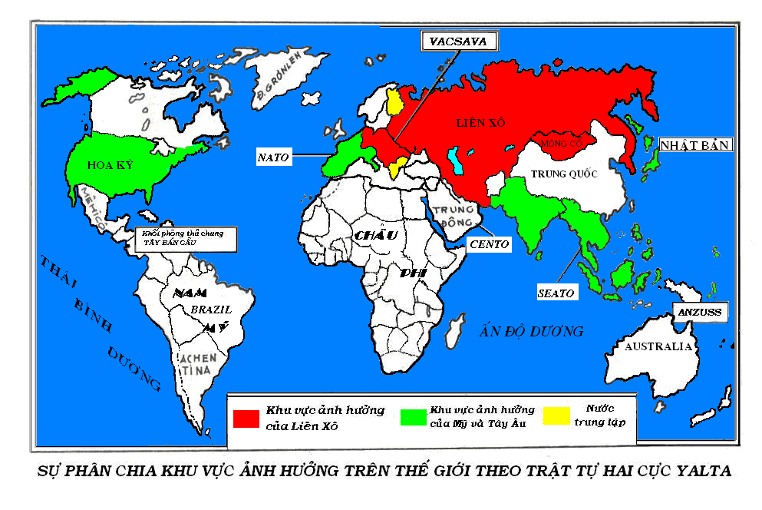

Slide 5
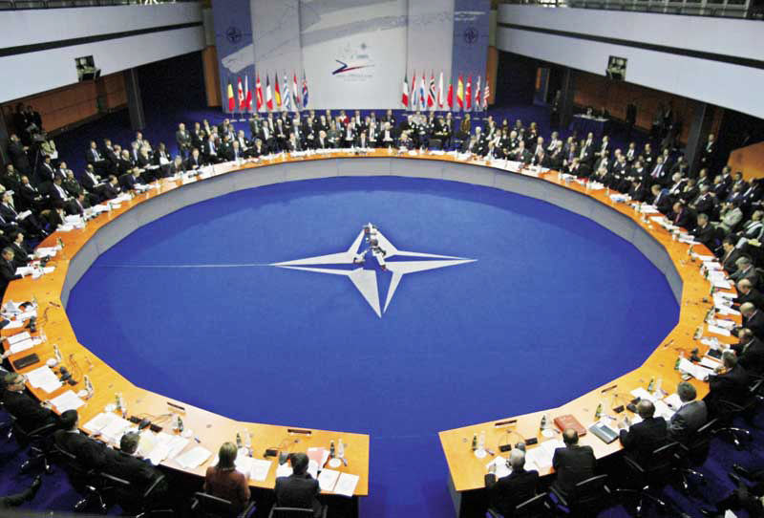

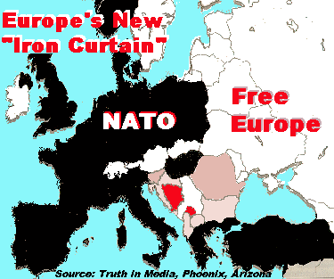
KHỐNG CHẾ VÀ CHI PHỐI CÁC NƯỚC ĐỒNG MINH

Slide 6
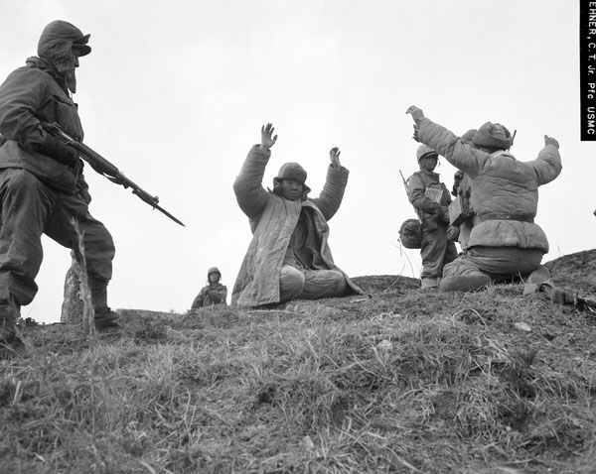
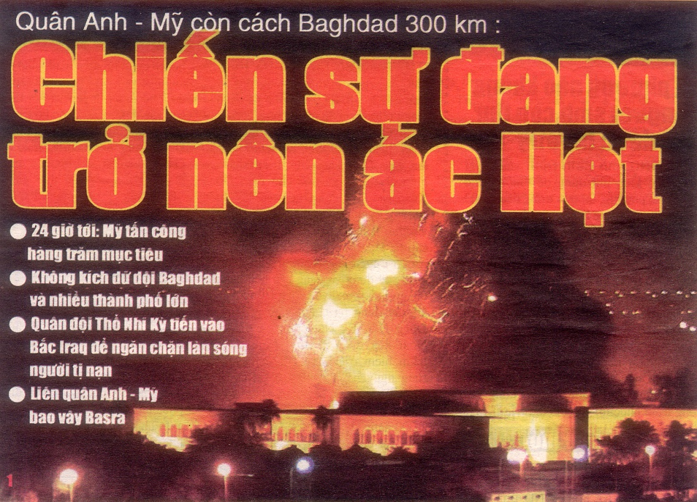
Các cuộc chiến tranh xâm lược
Mỹ xâm lược Triều Tiên thập niên 1950.

Slide 7
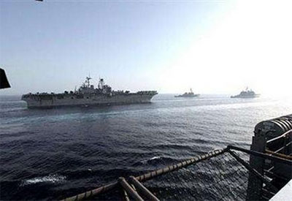
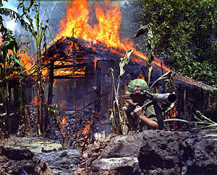
Chiến tranh xâm lược Việt Nam thập niên 1960
Tàu chiến Mỹ đổ bộ vào vùng Vịnh năm 1989

Slide 8


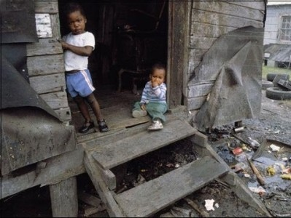

HÌNH
ẢNH TƯƠNG
PHẢN
CỦA
NƯỚC
MĨ
25% dân số Mĩ sống trong những căn nhà ổ chuột như thế này

Slide 9
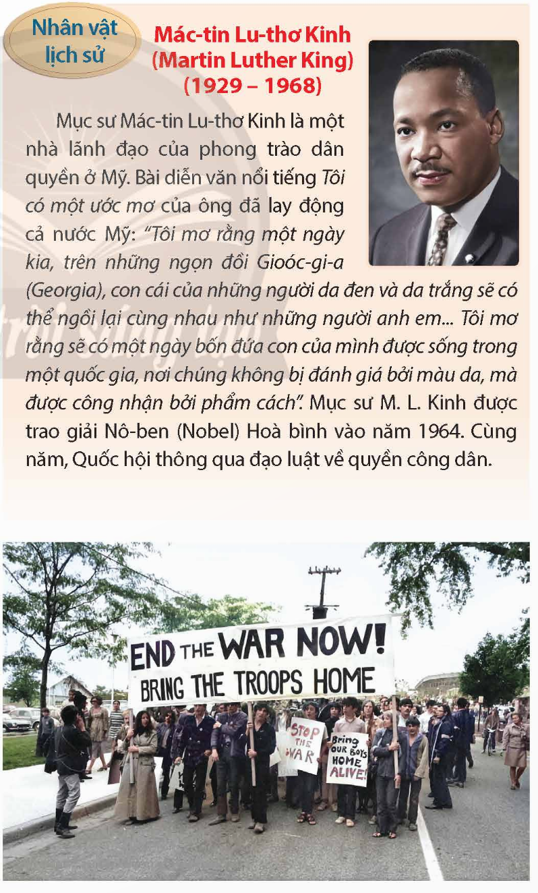
NGUYÊN NHÂN
Đọc tư liệu và cho biết tư liệu trên phản ánh điều gì của xã hội nước Mỹ?

Slide 10
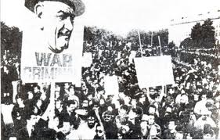
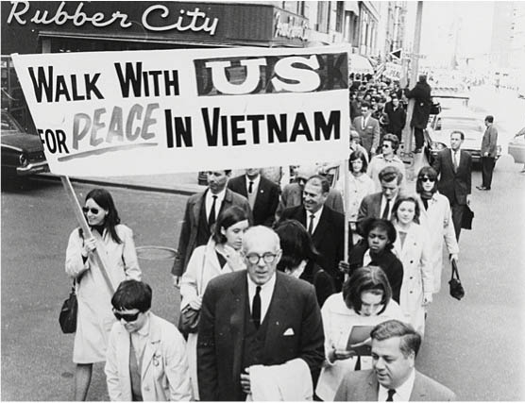
* Những cuộc biểu tình phản đối chính phủ thường xuyên xảy ra

Slide 11
Quý thầy cô có nhu cầu về các bài giảng PowerPoint và giáo án word lịch sử từ khối 6-12.
Vui lòng liên hệ số điện thoại 0981457911 (cũng là số Zalo).
Ngoài ra còn hỗ trợ về SKKN, biện pháp thi GVG và thao giảng, chuyên đề.
Page: https://www.facebook.com/groups/baigianglichsu
MỤC | NỘI DUNG
Kinh tế
Từ năm 1945 đến năm 1991, Mỹ vẫn luôn giữ vững vị thế cường quốc kinh tế số một thế giới, nhưng tỉ trọng kinh tế của Mỹ trong nền kinh tế thế giới giảm dần do sự vươn lên của các nước Tây Âu và Nhật Bản.

Slide 12


Những biểu hiện nào chứng tỏ nền kinh tế Mĩ chiếm tuyệt đối trong thế giới tư bản?

Slide 13

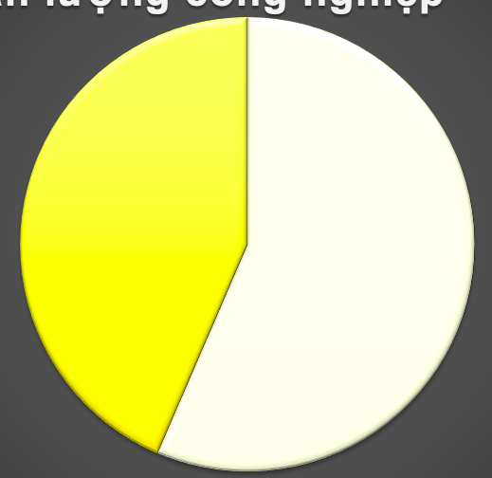
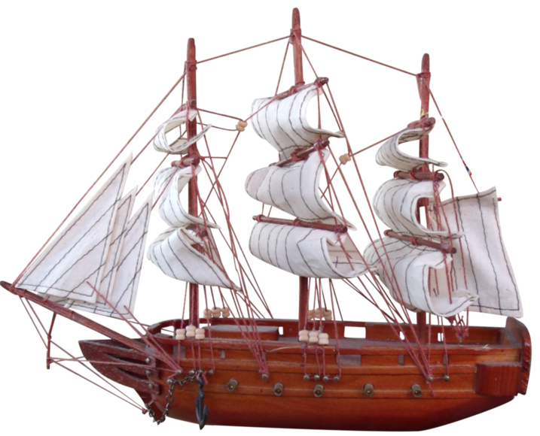
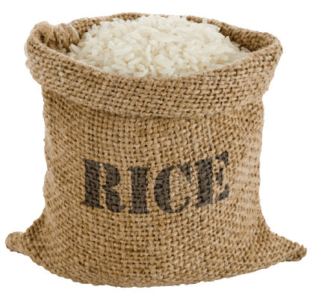


Công nghiệp: Chiếm hơn một nửa SL toàn thế giới 56,47% (1948)
Còn lại
Mạnh nhất, độc quyền về vũ khí nguyên tử
43,53%
Mĩ
56,47%
Nông nghiệp: Bằng 2 lần SL của Tây Đức Anh+Pháp+ Nhật + Ý
50% tàu trên biển
Nắm giữ 3/4 trữ lượng vàng thế giới. ( 24,6 tỉ USD)
10 ngân hàng lớn nhất thế giới là của người Mĩ

Slide 14
Nước Mĩ 1945-1950
Nước Mĩ 1950 -1973
Công nghiệp
Chiếm hơn một nửa SL toàn thế giới 56,47% (1948)
Công nghiệp
Chỉ còn chiếm 39,8% SL toàn thế giới (Năm 1973)
Nông nghiệp
Gấp 2 lần SL của Tây Đức Anh+Pháp+ Nhật + Ý.
Trữ lượng Vàng
Nắm giữ 3/ 4 trữ lượng vàng thế giới.
( 24,6 tỉ USD)
Vàng
11,9 tỉ USD (Năm 1974)
Quân sự
Mạnh nhất, độc quyền về vũ khí nguyên tử
Giá trị
Đồng Đô la
Tàu biển
Trong 14 tháng bị phá giá 2 lần (12/1973 và 2/1974)
50% tàu trên biển
Ngân hàng
10 ngân hàng lớn nhất thế giới là của người Mĩ
Em có nhận xét gì về tình hình kinh tế Mĩ trong những thập niên sau?

Slide 15
Theo em nguyên nhân nào mà nước Mỹ có sự phát triển kinh tế đứng đầu thế giới?

Slide 16
NGUYÊN NHÂN
Lãnh thổ rộng lớn, tài nguyên thiên nhiên phong phú, nguồn nhân lực dồi dào, trình độ kỹ thuật cao, năng động, sáng tạo.
- Lợi dụng chiến tranh để làm giàu, thu lợi nhuận từ buôn bán vũ khí và phương tiện chiến tranh (thu 114 tỉ USD trong chiến tranh thế giới lần thứ 2).
- Áp dụng những thành tựu khoa học – kĩ thuật hiện đại để nâng cao năng suất lao động, hạ giá thành sản phẩm.
- Các tập đoàn tư bản có sức sản xuất, cạnh tranh lớn và có hiệu quả cả trong và ngoài nước.
- Sự lãnh đạo và điều tiết của nhà nước đóng vai trò quan trọng thúc đẩy kinh tế phát triển.

Slide 17
Vì sao trong giai đoạn 1945 1950, nền kinh tế Mỹ chiếm ưu thế tuyệt đối trong nền kinh tế thế giới, nhưng đến giai đoạn 1950 – 1991 không còn chiếm ưu thế tuyệt đối nữa?

Slide 18

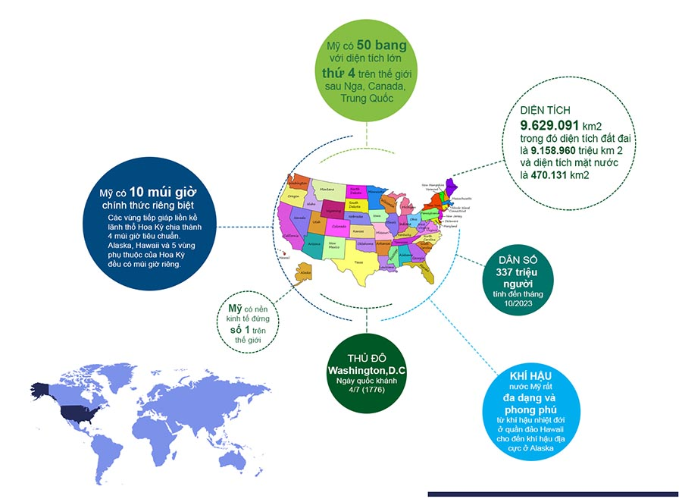
Giai đoạn 1945 – 1950, kinh tế Mỹ chiếm ưu thế tuyệt đối vì ít bị thiệt hại bởi chiến tranh (không bị tàn phá trực tiếp), trong khi các nước tư bản Tây Âu, Nhật Bản chịu thiệt hại nặng nề bởi chiến tranh nên nền kinh tế suy kiệt

Slide 19
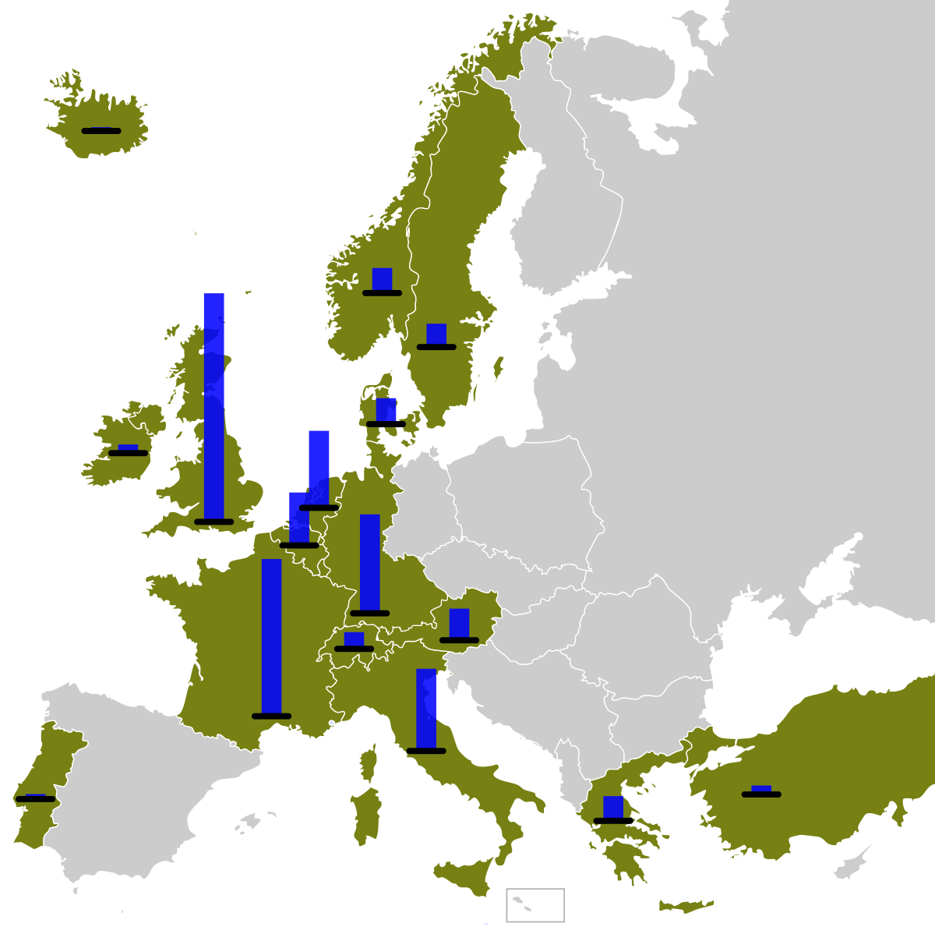

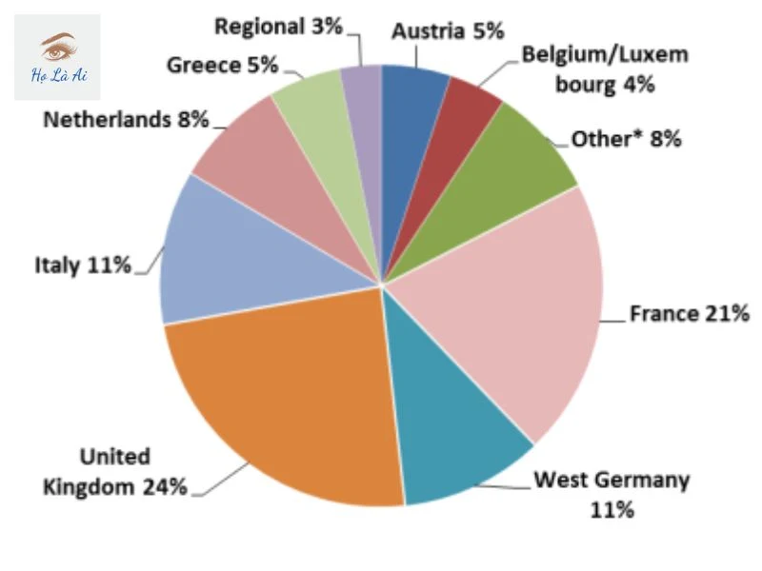
Mỹ có điều kiện phát triển kinh tế khi đề ra và thực hiện Kế hoạch Mác-san (1947– 1952) nhằm phục hưng châu Âu, Tây Âu trở thành thị trường tiêu thụ hàng hoá đã kích thích nền kinh tế Mỹ phát triển.

Slide 20
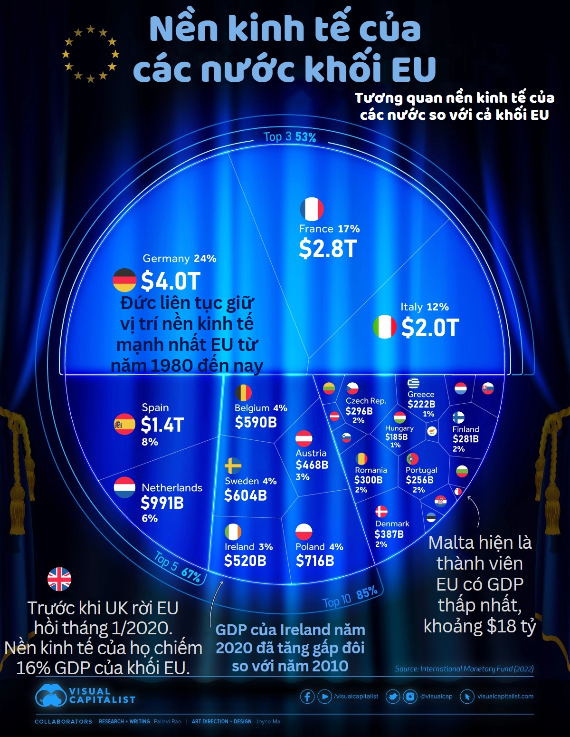
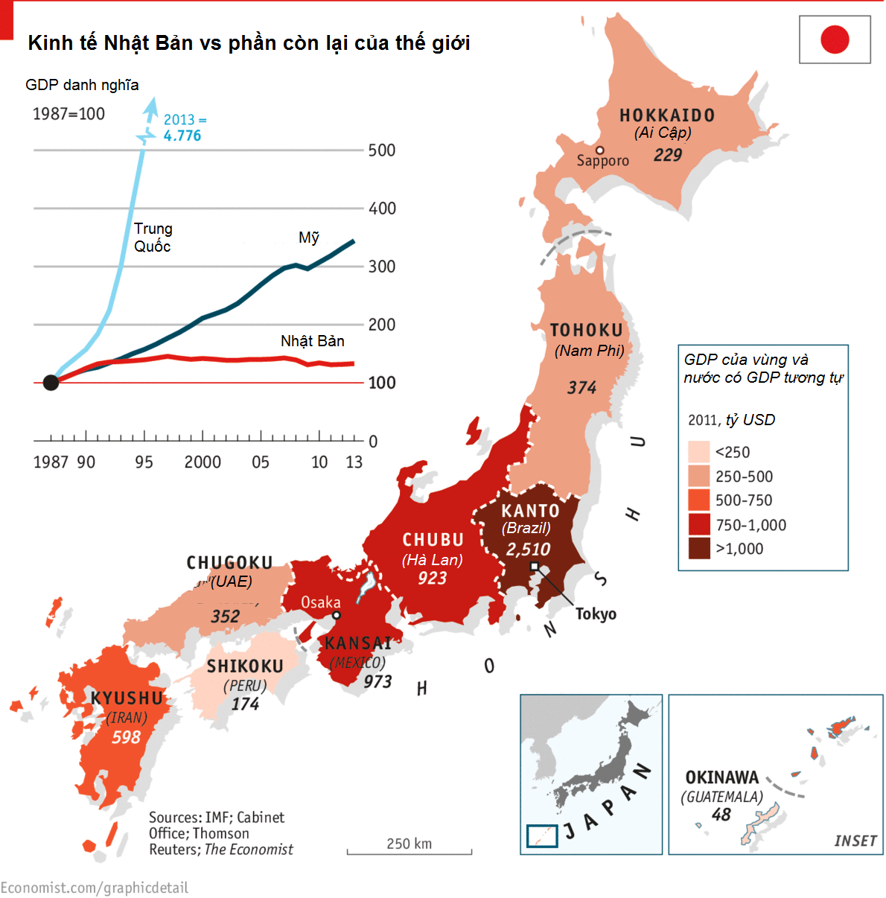
Giai đoạn 1950 – 1991, kinh tế Mỹ không còn chiếm ưu thế tuyệt đối nữa là do nền kinh tế của các nước Tây Âu và Nhật Bản được phục hồi, sau đó phát triển nhanh chóng, cạnh tranh trực tiếp với Mỹ

Slide 21
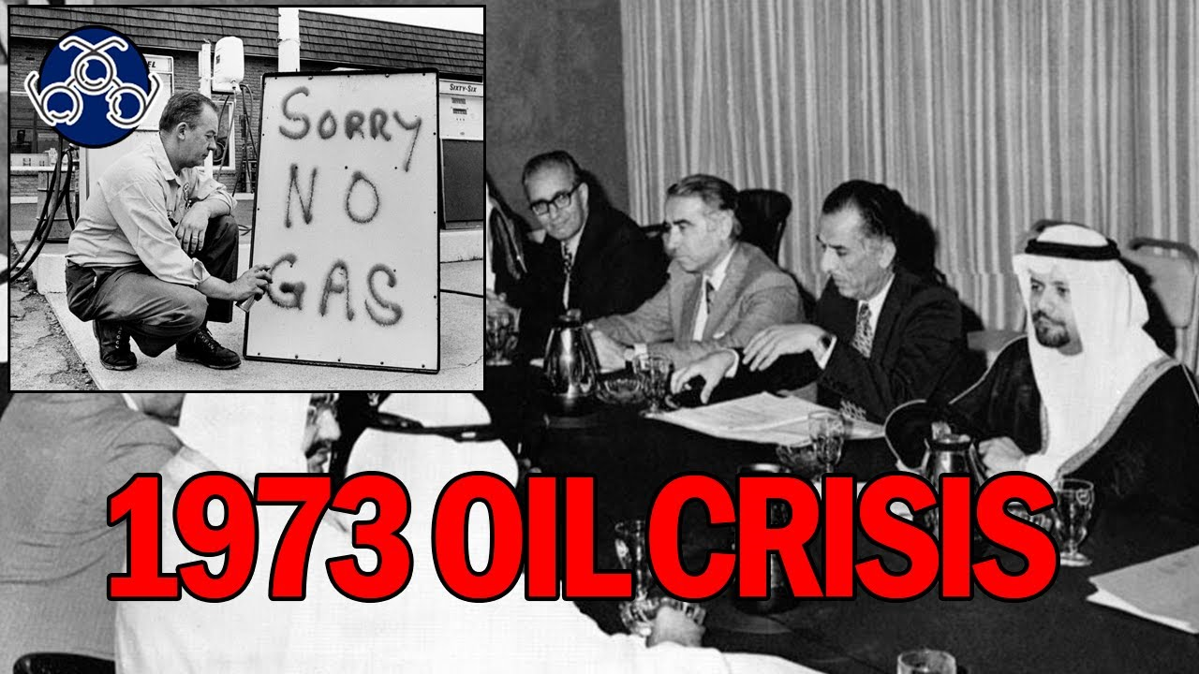
Khủng hoảng năng lượng 1973
Trong giai đoạn này, ở Mỹ cũng diễn ra các cuộc khủng hoảng suy thoái vào các năm 1953-1954, 1957 - 1958,... và những khoản chi phí lớn cho các cuộc chiến tranh xâm lược của Mỹ.

Slide 22
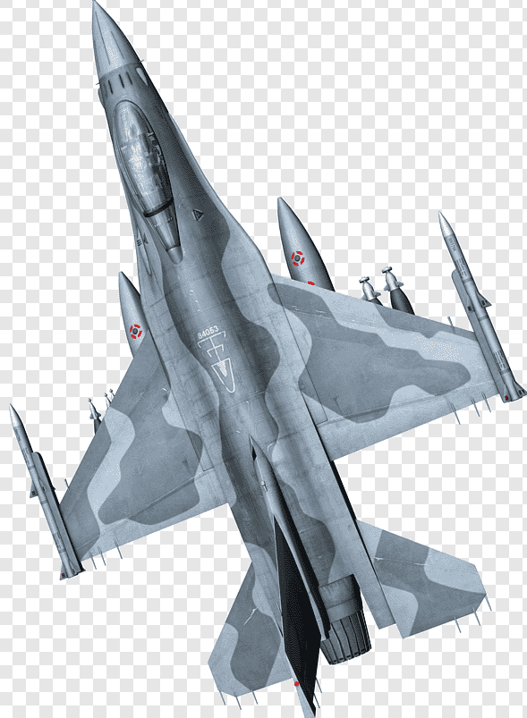

CHI PHÍ CHO QUÂN SỰ CỦA MĨ SAU CHIẾN TRANH
- Chi 50 tỉ USD cho chiến tranh Triều Tiên.
- Chi 676 tỉ USD cho chiến tranh Việt Nam.
- Chi 163 tỉ USD cho chiến tranh Pana-ma.
- Chi 1,52 tỉ USD cho hoạt động quân sự ở Xô-ma-li.
- Gần đây Chính phủ còn duyệt 4.4O0 tỉ USD cho chiến tranh chống khủng bố.
Bom nguyên tử
Máy bay tiêm kích

Slide 23
Quý thầy cô có nhu cầu về các bài giảng PowerPoint và giáo án word lịch sử từ khối 6-12.
Vui lòng liên hệ số điện thoại 0981457911 (cũng là số Zalo).
Ngoài ra còn hỗ trợ về SKKN, biện pháp thi GVG và thao giảng, chuyên đề.
Page: https://www.facebook.com/groups/baigianglichsu
BÀI 11: NƯỚC MỸ VÀ TÂY ÂU
TỪ NĂM 1945 ĐẾN NĂM 1991
1. Nước Mỹ từ năm 1945 đến năm 1991.
- Chính trị: Duy trì nền dân chủ tư sản với chế độ hai đảng thay nhau cầm quyền (Đảng Dân chủ và Đảng Cộng hoà), thực hiện chính sách đối nội nhất quán và chính sách đối ngoại với trọng tâm là Chiến lược toàn cầu,...
- Kinh tế: Từ năm 1945 đến năm 1991, Mỹ vẫn luôn giữ vững vị thế cường quốc kinh tế số một thế giới, nhưng tỉ trọng kinh tế của Mỹ trong nền kinh tế thế giới giảm dần do sự vươn lên của các nước Tây Âu và Nhật Bản.

Slide 24




Quan hệ Việt -Mỹ

Slide 25



Với tinh thần “Khép lại quá khứ, hướng đến tương lai”, “Hợp tác hai bên cùng có lợi”. Năm 1995, Mĩ và Việt Nam đã chính thức đặt quan hệ ngoại giao với nhau, những năm gần đây mối quan hệ Việt – Mỹ đã có những tiến triển tốt. Cụ thể như: Nhiều hợp đồng kinh tế được ký kết; Giúp đỡ nạn nhân chất độc da cam; Tìm kiếm người Mĩ mất tích trong chiến tranh Việt Nam.

Slide 26

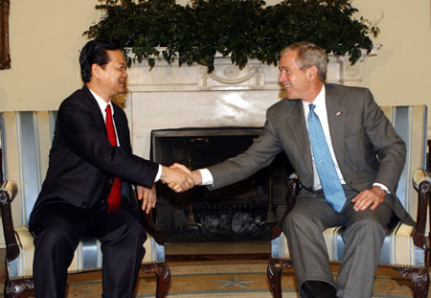
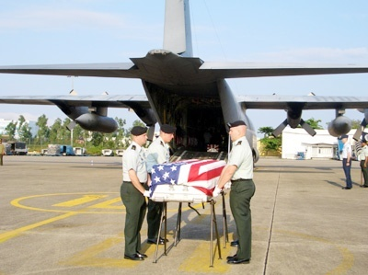
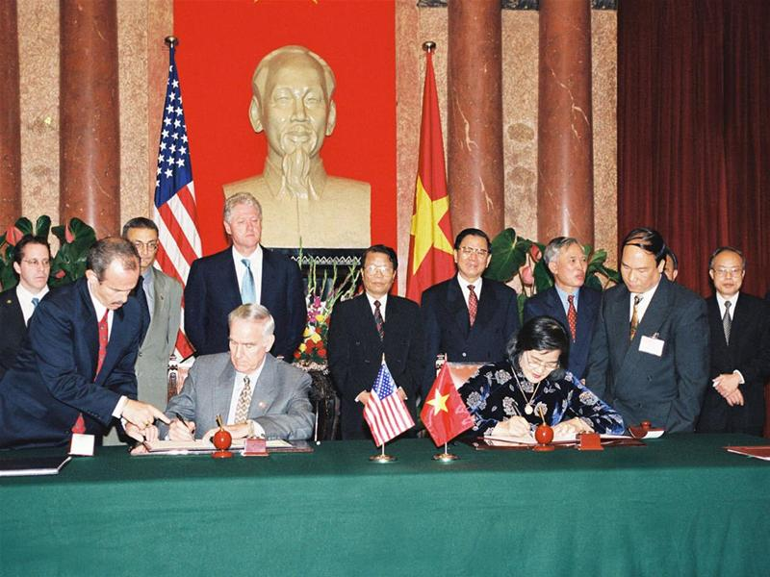

Slide 27
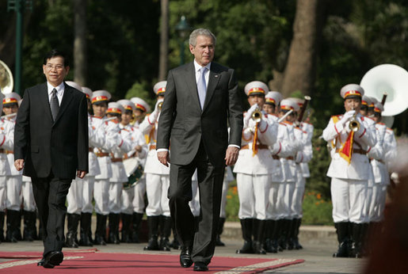
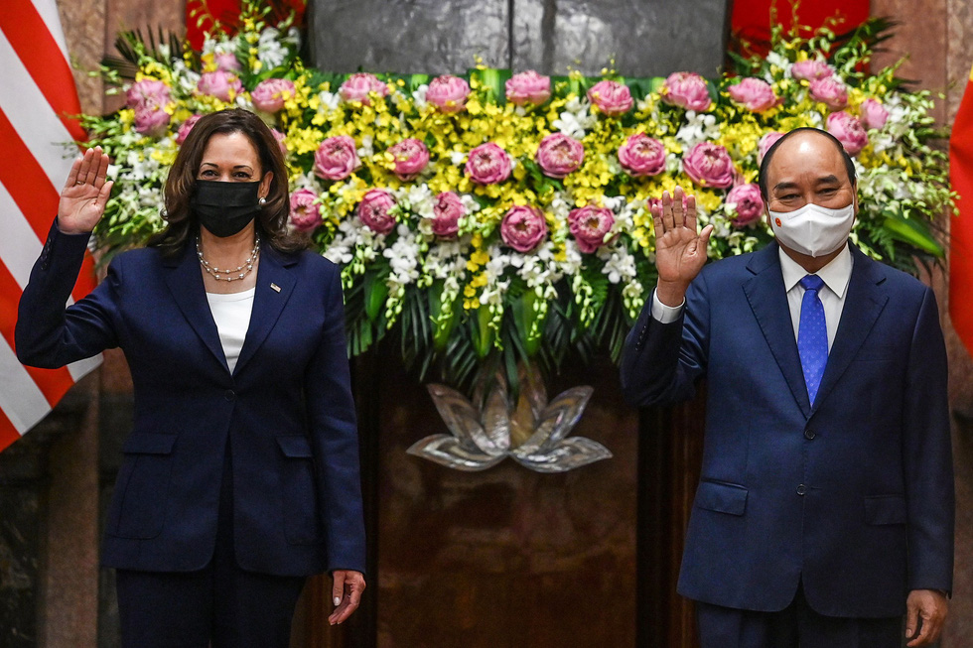
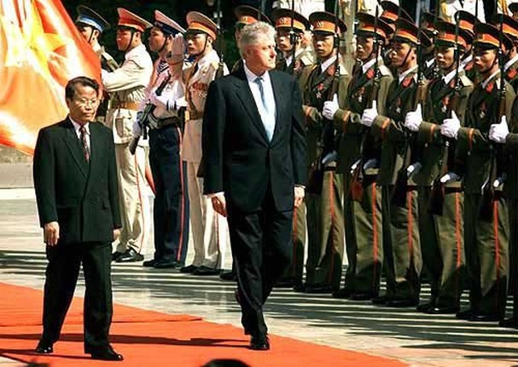
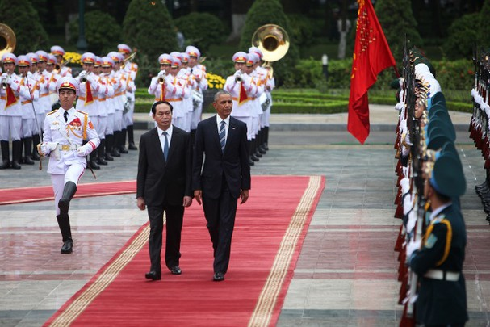
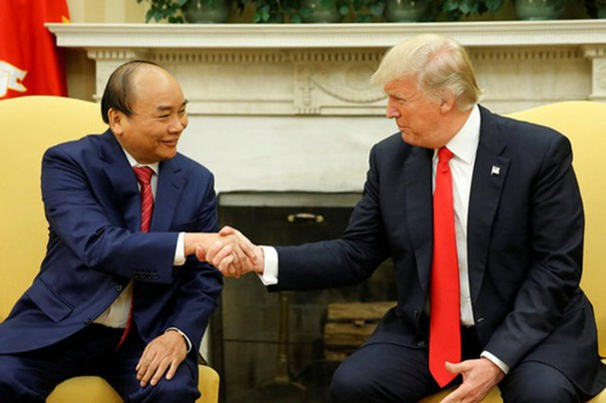
TT B. Clin-Tơn thăm VN 2000
TT Buhs sang thăm VN 2006
Phó tổng thống Mỹ Kamala Harris thăm Việt Nam 2021
TT Obamata thăm VN 2016
Donald Trump thăm VN 2017

Slide 28










PLAY
LUYỆN TẬP
GAME
BÓNG BAY

Slide 29

VẬN DỤNG
Sưu tầm tư liệu từ sách, báo, internet về tình hình chính trị kinh tế của nước Mỹ từ năm 1945 đến năm 1991 và giới thiệu với bạn

